Slide 1
Государственные и народные символы России

Slide 2
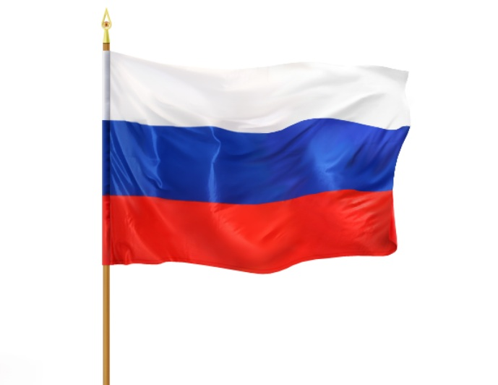

Slide 4
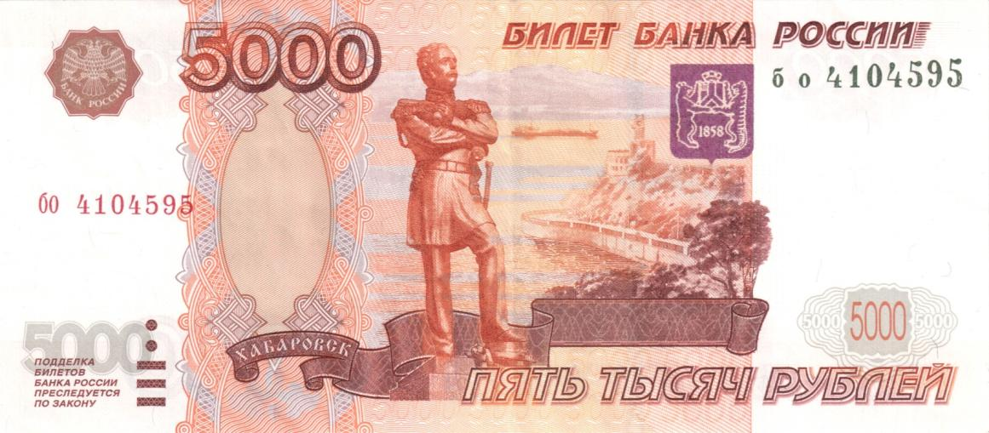

Slide 5
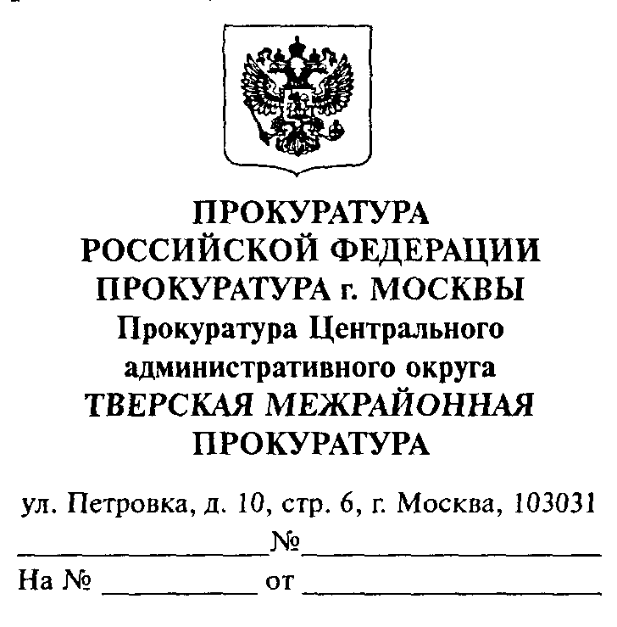

Slide 6
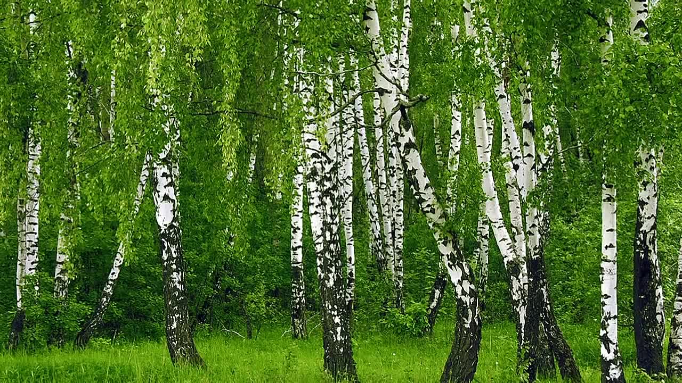

Slide 7
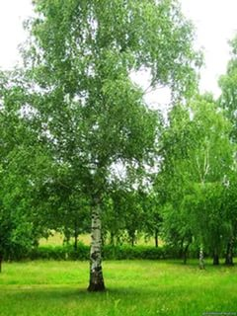
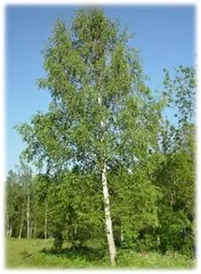

Slide 8
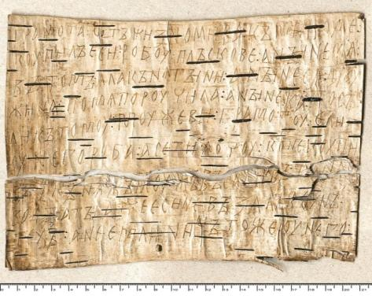
Из бересты плели лапти и мастерили красивые шкатулки, на ней писали.

Slide 9
Основным светилом на Руси были березовые лучины. Они горели долго и почти без копоти и искр

Slide 10
Из березовой древесины дедушки с удовольствием мастерили игрушки для внуков

Slide 11
Издавна береза используется в строительстве.

Slide 12
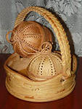
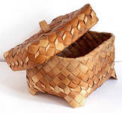
Мастера продолжают изготавливать удивительной красоты поделки из березы

Slide 13
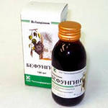
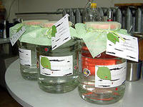
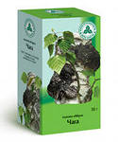
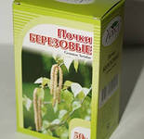
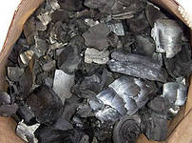
Береза-дивный лекарь
Целебные свойства березы –в ее распустившихся почках и в душистых клейких листьях . Их отвар принимают при болезни почек, печени, легких . Березовый деготь лечит кожные заболевания. А березовый сок - живительный и вкусный напиток.

Slide 14
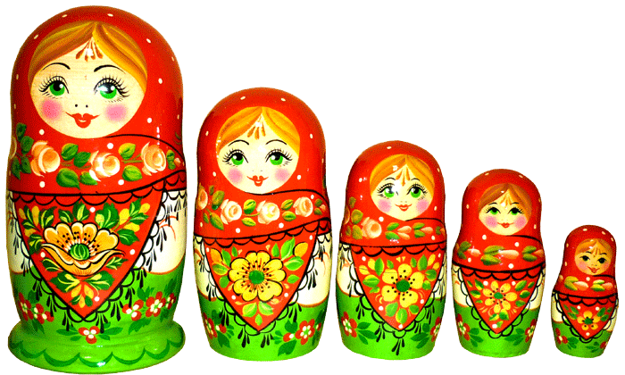

Slide 15
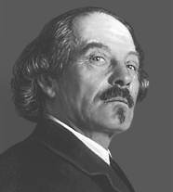

Slide 16
